Slide 1
От уроков физкультуры к золотым знакам ГТО
ГОТОВ К ТРУДУ И ОБОРОНЕ

Slide 2
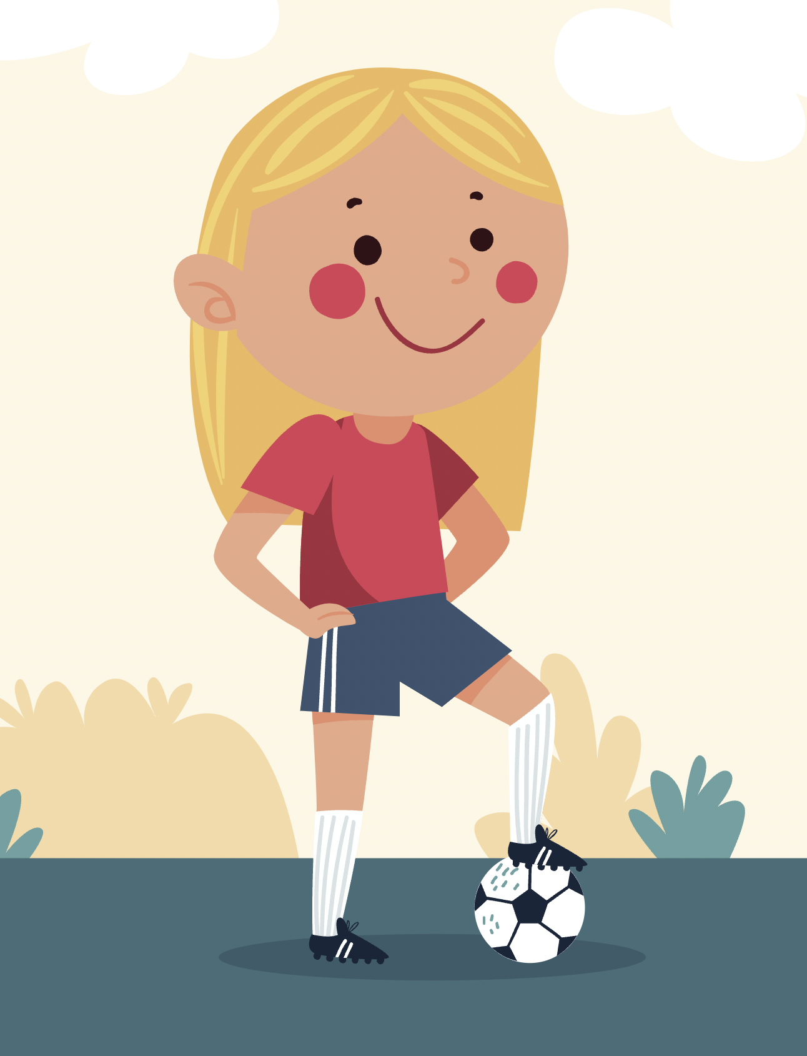
24 МАРТА 2014 Г.
Президент России Путин В.В. подписал указ о возрождении программы ГТО

Slide 3
01
ЧТО ТАКОЕ ГТО?

Slide 4
ОСНОВНЫЕ СВЕДЕНИЯ
Готов к труду и обороне СССР (ГТО)
Существовала с 1931 по 1991 год
В 2014 г. Президент РФ подписал указ о возвращении системы ГТО
- это программа физкультурной подготовки в общеобразовательных, профессиональных и спортивных организациях в СССР, основополагающая в единой и поддерживаемой государством системе патриотического воспитания молодёжи.
Охватывала население в возрасте от 10 до лет.
Начиная с 2015 года, результаты сдачи комплекса ГТО учитываются при поступлении в российские вузы.

Slide 5
02
ИСТОРИЯ РАЗВИТИЯ КОМПЛЕКСА ГТО
Основные принципы комплекса ГТО

Slide 6
ПРИНЯТАЯ В 1931 Г. ПРОГРАММА СОСТОЯЛА
ИЗ 2-Х ЧАСТЕЙ:
«Будь готов к труду и обороне СССР» (БГТО) для школьников 1—8-х классов (4 возрастные ступени);
ГТО для учащихся и населения старше 16 лет (3 ступени).

Slide 7

КОЛИЧЕСТВЕННЫЕ ПОКАЗАТЕЛИ
С 1931 по 1941 год
количество человек, сдавших нормы комплекса ГТО I ступени, достигло 6 000 000, а II ступени — более 100 000
В 1948 году в СССР
насчитывалось 139 коллективов физкультуры и 7,7 млн физкультурников, а в 1977г в стране было уже 219 тыс. коллективов физкультуры и свыше 52, 3 млн физкультурников.
В 1972—1975 гг.
нормы и требования комплекса выполнили свыше 58 000 000 чел.
С 1974 года
проводились всесоюзные первенства по многоборьям ГТО (в 1975 году в массовых стартах участвовали 37 млн чел., в финале — около 500 чел.; призёрам 4-й ступени присваивалось звание мастера спорта международного класса).
За 7 лет существования соревнований по многоборью ГТО
свыше 350 000 юношей и девушек стали чемпионами районов, городов, областей, республик, 7 человек носят почетный титул чемпиона мира по многоборью ГТО.

Slide 8

ГТО – XXI ВЕК
В 2014 г. Правительство РФ разработало и приняло ряд документов, направленных на воссоздание комплекса ГТО: Постановление Правительства РФ № 540, Положение о ГТО, Указ Президента о ГТО.
В этих документах определены цели, задачи, принципы, содержание, структура и методика внедрения комплекса ГТО.

Slide 9
ГТО – XXI ВЕК
ЦЕЛЬ КОМПЛЕКСА ГТО
ЗАДАЧА
увеличение продолжительности жизни населения с помощью систематической физической подготовки.
массовое внедрение комплекса ГТО, охват системой подготовки всех возрастных групп населения.
ПРИНЦИПЫ
СОДЕРЖАНИЕ КОМПЛЕКСА
добровольность и доступность системы подготовки для всех слоев населения, медицинский контроль, учет местных традиций и особенностей
нормативы ГТО и спортивных разрядов, система тестирования, рекомендации по особенностям двигательного режима для различных групп

Slide 10
СТРУКТУРА КОМПЛЕКСА
включает 18 ступеней, для каждой из которых установлены виды испытаний и нормативы их выполнения для права получения в первых семи из них бронзового, серебряного или золотого знака и без вручения знака в остальных четырех в зависимости от пола и возраста.
Кроме того, для каждой ступени определены необходимые знания, умения и рекомендации к двигательному режиму.

Slide 11
18 СТУПЕНЕЙ ГТО
С 23 марта 2023 года в России изменились правила выполнения ГТО. Были обновлены возрастные ступени программы — теперь их стало 18, а не 11, как было ранее
ПЕРВАЯ СТУПЕНЬ | ОТ 6 ДО 7 ЛЕТ | ДЕСЯТАЯ СТУПЕНЬ | ОТ 30 ДО 34 ЛЕТ
ВТОРАЯ СТУПЕНЬ | ОТ 8 ДО 9 ЛЕТ | ОДИННАДЦАТАЯ СТУПЕНЬ | ОТ 35 ДО 39 ЛЕТ
ТРЕТЬЯ СТУПЕНЬ | ОТ 10 ДО 11 ЛЕТ | ДВЕНАНАДЦАТАЯ СТУПЕЬ | ОТ 40 ДО 44 ЛЕТ
ЧЕТВЕРТАЯ СТУПЕНЬ | ОТ 12 ДО 13 ЛЕТ | ТРИНАДЦАТАЯ СТУПЕНЬ | ОТ 45 ДО 49 ЛЕТ
ПЯТАЯ СТУПЕНЬ | ОТ 14 ДО 15 ЛЕТ | ЧЕТЫРНАДЦАТАЯ СТУПЕНЬ | ОТ 50 ДО 54 ЛЕТ
ШЕСТАЯ СТУПЕНЬ | ОТ 16 ДО 17 ЛЕТ | ПЯТНАДЦАТАЯ СТУПЕНЬ | ОТ 55 ДО 59 ЛЕТ
СЕДЬМАЯ СТУПЕНЬ | ОТ 18 ДО 19 ЛЕТ | ШЕСТНАДЦАТАЯ СТУПЕНЬ | ОТ 60 ДО 64 ЛЕТ
ВОСЬМАЯ СТУПЕНЬ | ОТ 20 ДО 24 ЛЕТ | СЕМНАДЦАТАЯ СТУПЕНЬ | ОТ 65 ДО 69 ЛЕТ
ДЕВЯТАЯ СТУПЕНЬ | ОТ 25 ДО 29 ЛЕТ | ВОСЕМНАДЦАТАЯ | ОТ 70 ЛЕТ И СТАРШЕ

Slide 12
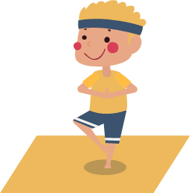
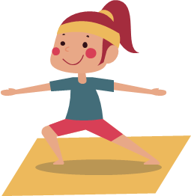
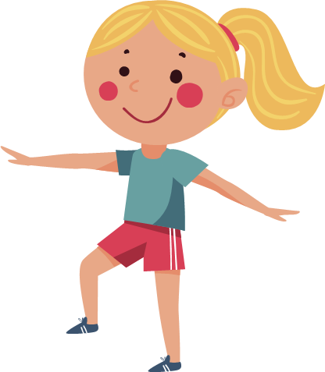

Нормативы и требования комплекса ГТО периодически изменялись:
В 1934 году появился комплекс БГТО («Будь готов к труду и обороне»).
Изменения вносились в 1940, 1947, 1955, 1959, 1965 годах.
Последний всесоюзный физкультурный комплекс ГТО был утверждён постановлением ЦК КПСС и Совета Министров СССР 17 января 1972 года № 61. Он имел 5 возрастных ступеней (для каждой были установлены свои нормы и требования):

Slide 13
I ступень — «Смелые и ловкие» — 10—11 и 12—13 лет,
II — «Спортивная смена» — 14—15 лет,
III — «Сила и мужество» — 16—18 лет,
IV — «Физическое совершенство» — мужчины 19—28 и 29—39 лет, женщины 19—28 и 29—34 лет,
V — «Бодрость и здоровье» — мужчины 40—60 лет, женщины 35—55 лет.

Slide 14
ЗНАЧКИ ГТО

Slide 15
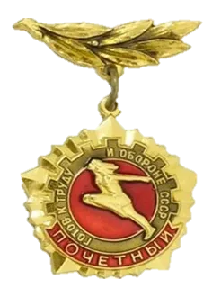
Сдача нормативов в СССР подтверждалась особыми значками. Чтобы получить такой значок, нужно было выполнить заданный набор требований, например, пробежать на скорость стометровку, отжаться определённое количество раз, прыгнуть с вышки в воду или метнуть гранату.
В зависимости от уровня достижений сдающие нормативы каждой ступени награждались золотым или серебряным значком «ГТО», выполняющие нормативы в течение ряда лет — «Почётным значком ГТО». Коллективы физкультуры предприятий, учреждений, организаций, добившиеся особых успехов по внедрению комплекса ГТО в повседневную жизнь трудящихся, награждались знаком «За успехи в работе по комплексу ГТО».

Slide 16
НОВЫЕ ЗНАЧКИ ГТО В РОССИИ
Разработкой эскиза новых значков ГТО занималось Министерство спорта. Дизайн уже утвержден правительством. Он не многим отличается от значков 1972 года выпуска. Главное отличие – отсутствие серпа и молота. Изменена и расшифровка аббревиатуры. Теперь ГТО расшифровывается как «Горжусь тобой, Отечество»

Slide 17

Форма знака отличия за спортивные достижения во Всероссийском физкультурно-спортивном комплексе «Готов к труду и обороне» выглядит, как раньше. Это многоконечная звезда, в центре – окружность с изображением бегущего спортсмена. Фон окружности отличается в зависимости от вида значка: золотой, серебряный и бронзовый.

Slide 18



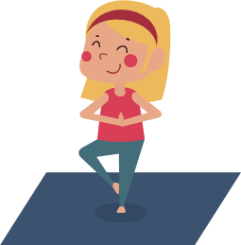
ВИДЫ ЗНАЧКОВ ГТО
ЗОЛОТОЙ ЗНАЧОК
На каждом фоне также предусмотрено изображение восходящего солнца. Окружность в верхней части обрамляют дугообразные лучи, а в нижней части – лавровые ветки.
У обладателей золотого значка спортсмен изображен на красном фоне
СЕРЕБРЯНЫЙ ЗНАЧОК
У обладателей золотого значка спортсмен изображен на синем фоне
БРОНЗОВЫЙ ЗНАЧОК
У обладателей золотого значка спортсмен изображен на зеленом фоне

Slide 19
Программа «Горжусь тобой, Отечество» будет рассчитана на 11 ступеней достижений, которые также будут отражаться на лицевой стороне значка. Кроме того, каждый отличившийся спортсмен будет награжден и удостоверением, в котором будут описаны нормативы и достижения, за которые вручен знак ГТО.

Slide 20
НОРМАТИВЫ
ТРЕТЬЕЙ СТУПЕНИ

Slide 21
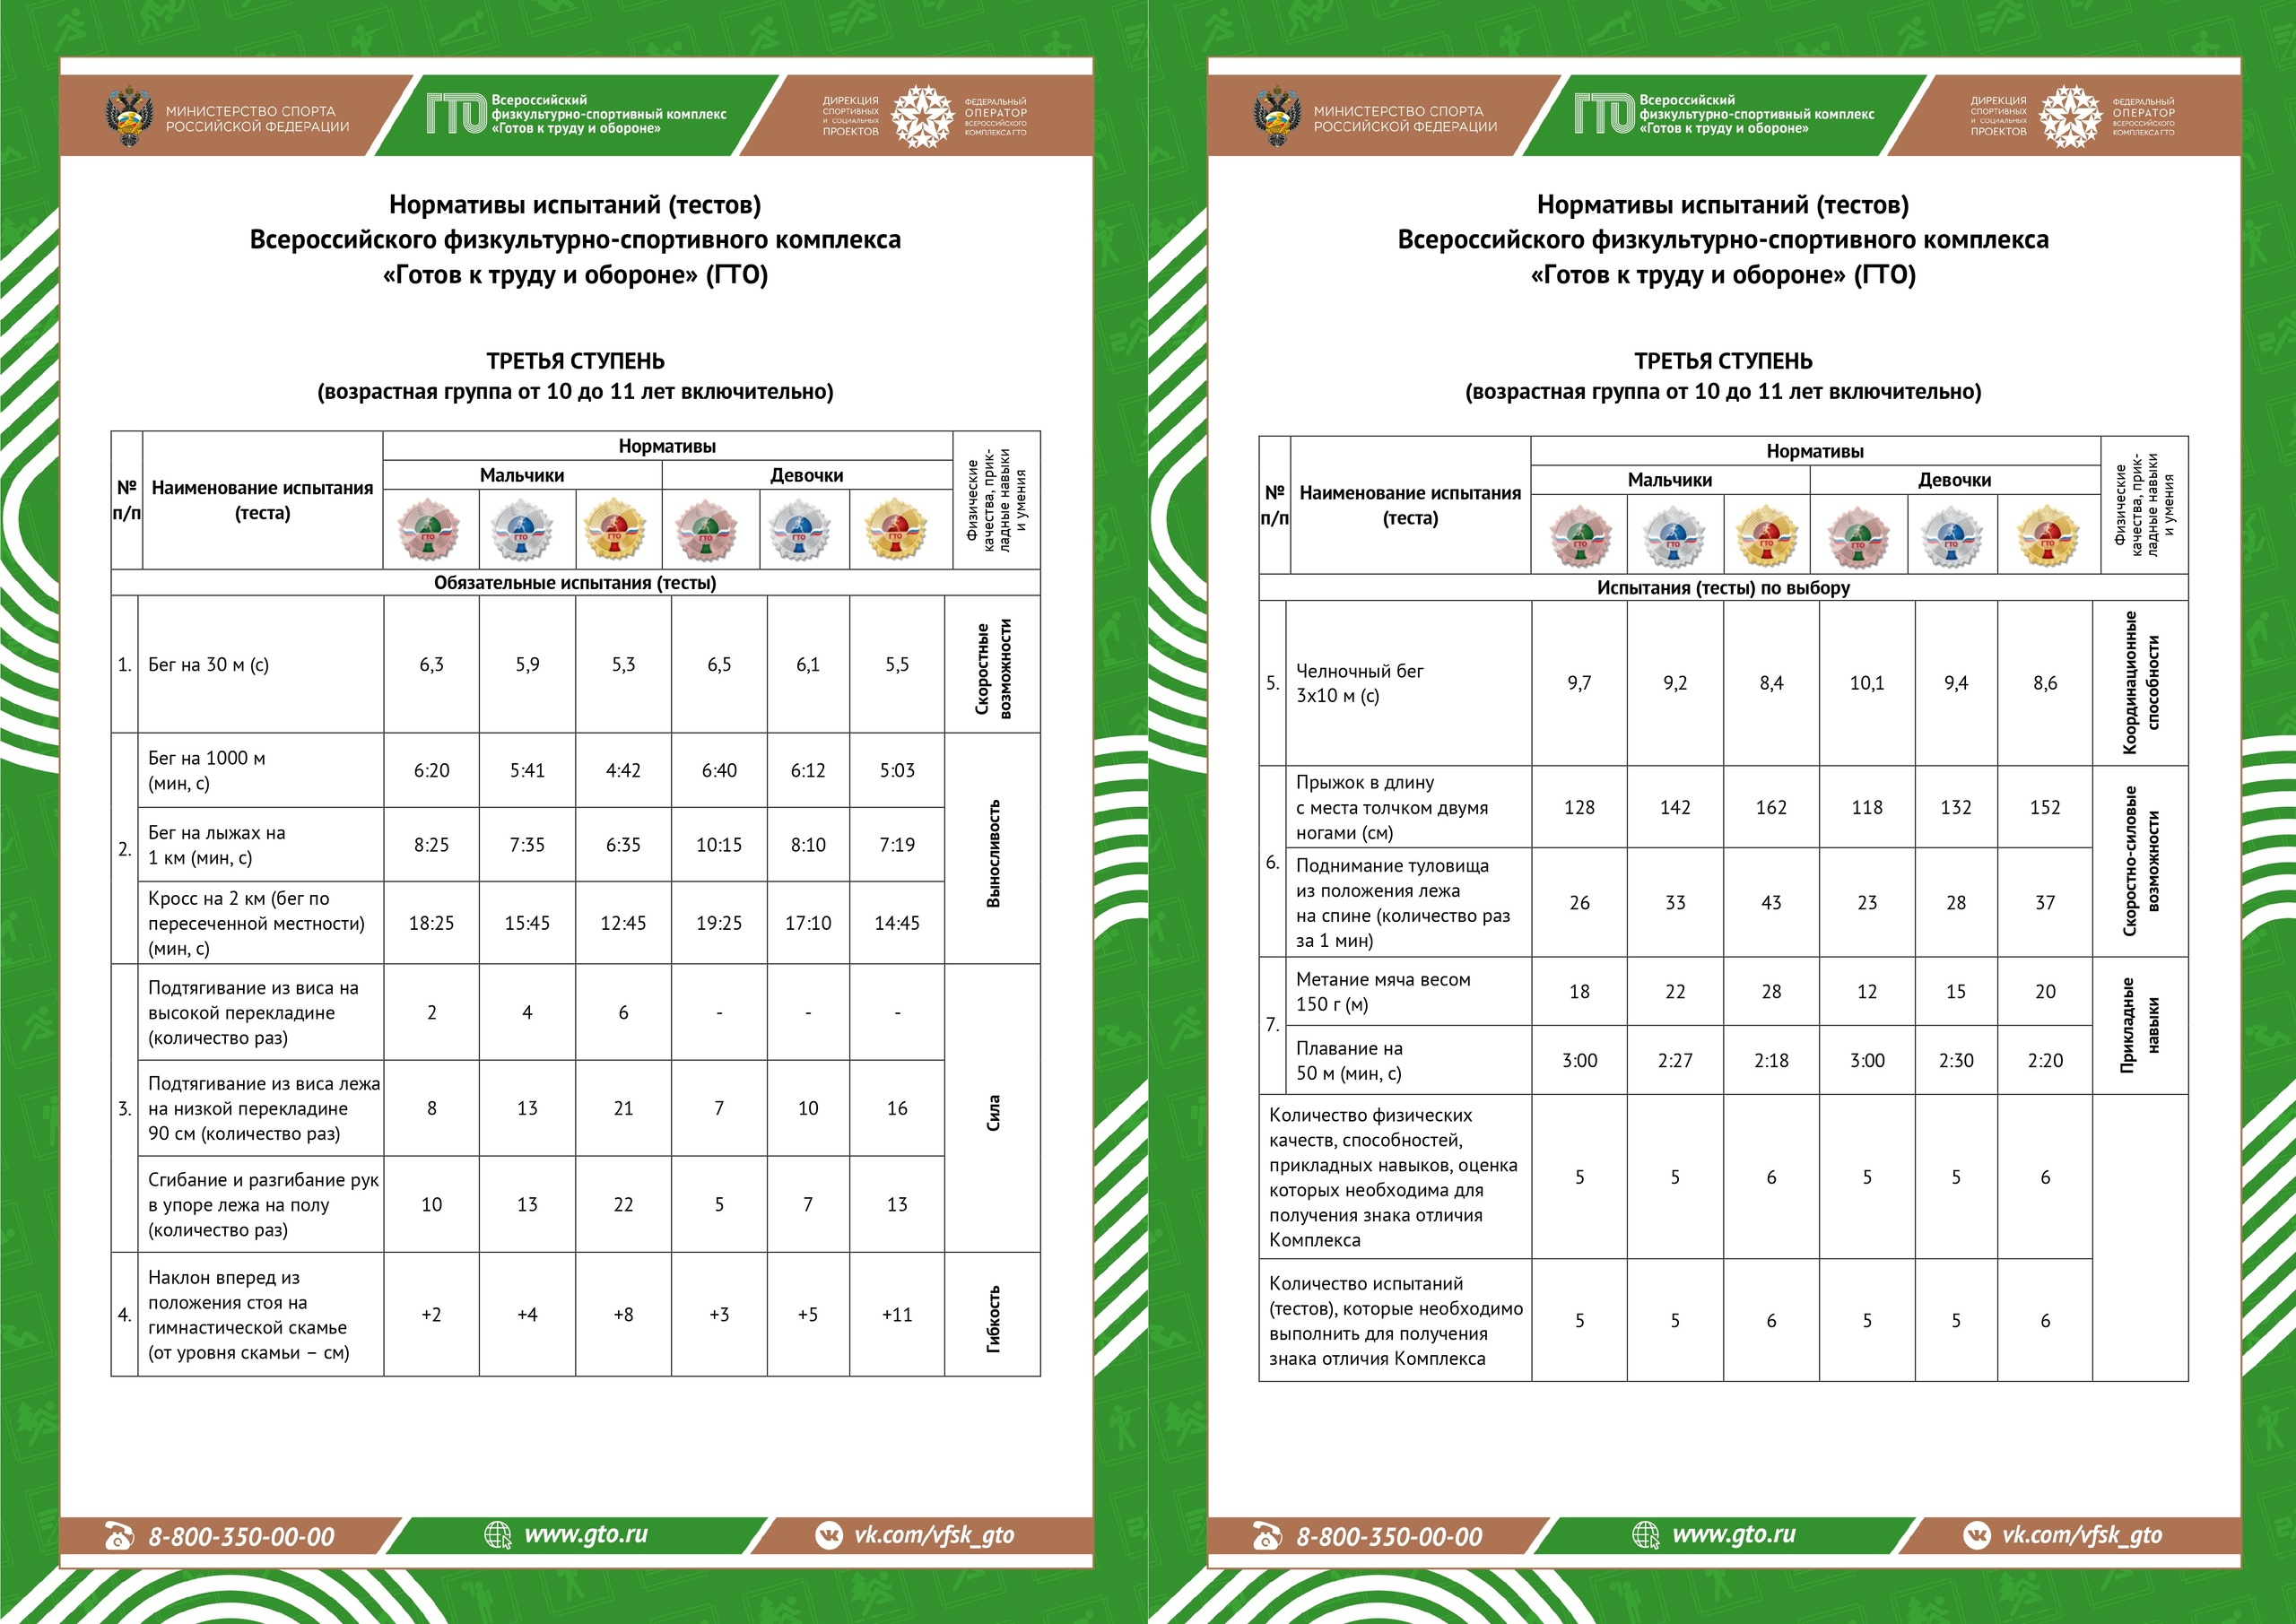

Slide 22
Бег на 30 м:
Исходное положение. Ноги в стартовой колодке, корпус слегка наклонён вперёд. Руки упираются в землю, пальцы широко расставлены.
Начало бега. Быстрый и мощный толчок ногами, плавный выход из стартовой позиции.
Ускорение. Первые шаги должны быть короткими и частыми, чтобы быстро набрать скорость.
Финиш. Финишировать следует, наклоняя корпус вперёд, чтобы пересечь линию максимально быстро.
Бег на 30 метров выполняется с высокого старта.

Slide 23
Бег на 1000 м:
Старт. Происходит из высокого положения. По команде «На старт!» участник занимает удобное положение возле стартовой линии и после выстрела начинает стартовый разгон. Он продолжается 60–80 метров и подразумевает более высокую скорость, чем в дальнейшем по дистанции.
Бег по дистанции. Характеризуется ровным темпом на протяжении забега. Длина шага зависит от антропометрических особенностей участника и обычно варьируется в пределах 120–160 см. Момент касания стопы с поверхностью должен составлять минимальный промежуток времени. Масса тела не должна давить на маховую ногу, поскольку это усложнит отталкивание.
Финиширование. Начинается за 400 метров до финишной черты. Происходит ускорение на 80% от возможностей, а на последних 50 метрах участник показывает свой максимум.

Slide 24
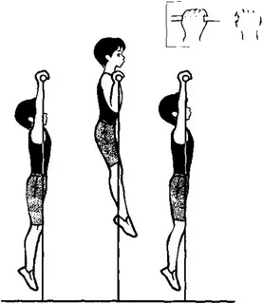
Подтягивание из виса на высокой перекладине:
Чтобы занять исходное положение, участник подходит к перекладине, берётся за гриф хватом сверху, приседает под гриф и, держа голову прямо, ставит подбородок на гриф перекладины. Затем, не разгибая рук и не отрывая подбородка от грифа, шагая вперёд, выпрямляется так, чтобы голова, туловище и ноги составляли прямую линию. Помощник судьи подставляет опору под ноги участника. После этого участник выпрямляет руки и занимает исходное положение. Из него подтягивается до пересечения подбородком грифа перекладины, затем опускается в вис и, зафиксировав на 0,5 секунд исходное положение, продолжает выполнение упражнения.

Slide 25
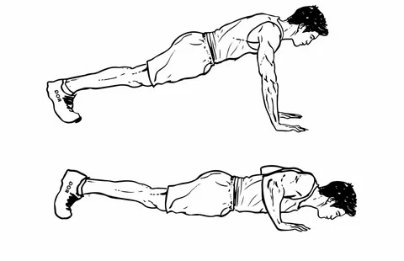
Сгибание и разгибание рук в упоре лежа на полу
Исходное положение: упор лёжа на полу, руки на ширине плеч, кисти вперёд, локти разведены не более чем на 45 градусов, плечи, туловище и ноги составляют прямую линию. Стопы упираются в пол без опоры. Сгибая руки, необходимо коснуться грудью пола или «контактной платформы» высотой 5 см, затем, разгибая руки, вернуться в исходное положение и, зафиксировав его на 0,5 секунд, продолжить выполнение тестирования. .

Slide 26
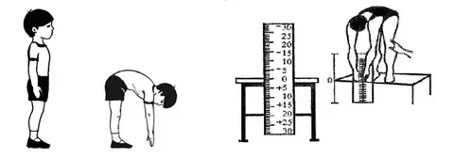
Наклон вперед из положения стоя с прямыми ногами на гимнастической скамье:
Исходное положение: стоя на полу или гимнастической скамье, ноги выпрямлены в коленях, ступни ног расположены параллельно на ширине 10–15 см. При выполнении испытания на полу участник по команде выполняет два предварительных наклона. При третьем наклоне касается пола пальцами или ладонями двух рук и фиксирует результат в течение 2 секунд. При выполнении испытания на гимнастической скамье по команде участник выполняет два предварительных наклона, скользя пальцами рук по линейке измерения. При третьем наклоне участник максимально сгибается и фиксирует результат в течение 2 секунд

Slide 27
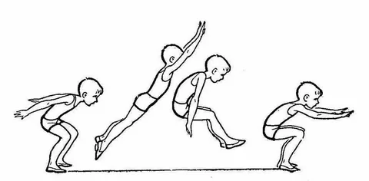
Прыжок в длину с места толчком двумя ногами:
Спортсмен подходит к линии отталкивания, стопы ставятся на ширину плеч или чуть уже ширины плеч. Затем спортсмен поднимает руки вверх чуть назад, одновременно прогибаясь в пояснице и поднимаясь на носки. После этого плавно, но достаточно быстро опускает руки вниз-назад, одновременно опускается на всю стопу, сгибает ноги в коленных и тазобедренных суставах, наклоняясь вперёд так, чтобы плечи были впереди стоп, а тазобедренный сустав находился над носками. Руки, отведённые назад, слегка согнуты в локтевых суставах.
Важно начинать в момент, когда тело прыгуна ещё опускается по инерции вниз. При этом руки активно и быстро выносятся вперёд чуть вверх по направлению прыжка. Далее происходит разгибание в коленных суставах и сгибание в голеностопных суставах. Завершается отталкивание в момент отрыва стоп от грунта.
После отталкивания прыгун распрямляет своё тело, вытянувшись как струна, затем сгибает ноги в коленных и тазобедренных суставах и подтягивает их к груди. Руки при этом отводятся назад-вниз, после чего спортсмен выпрямляет ноги в коленных суставах, выводя стопы вперёд к месту приземления.
Приземление. В момент касания ногами места приземления прыгун активно выводит руки вперёд, одновременно сгибает ноги в коленных суставах и подтягивает таз к месту приземления, заканчивается фаза полёта. Сгибание ног должно быть упругим, с сопротивлением. После остановки прыгун выпрямляется, делает два шага вперёд и выходит с места приземления.

Slide 28
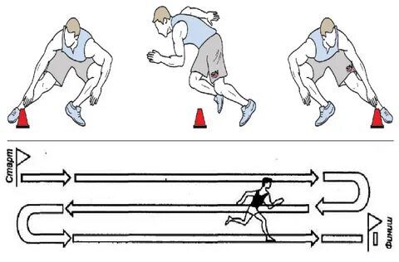
Челночный бег 3x10м
По команде «На старт» тестируемый становится перед стартовой линией так, чтобы толчковая нога находилась у стартовой линии, а другая была отставлена на полшага назад (наступать на стартовую линию запрещено).
По команде «Внимание!», слегка сгибая обе ноги, тестируемый наклоняет корпус вперёд и переносит тяжесть тела на впереди стоящую ногу. Допустимо опираться рукой о землю.
По команде «Марш!» (с одновременным включением секундомера) тестируемый бежит до финишной линии, пересекает её и касается любой частью тела, возвращается к линии старта, пересекает её любой частью тела и преодолевает последний отрезок финишируя.
Судья останавливает секундомер в момент пересечения линии «Финиш». Результат фиксируется до 0,1 секунды.

